Slide 1
«Роль натюрморта в живописи»
МБУДО «ВДШИ имени В.М.Максимова»
Подготовил: Преподаватель Истории изобразительного искусства КОСОВ ВЛАДИМИР АЛЕКСАНДРОВИЧ
г .ВОЛХОВ
2023 г.

Slide 2
Цель работы
Выявить особенности натюрморта , как важной
составляющей части живописного произведения.
Задачи:
уточнить понятие «натюрморт»
выявить особенности натюрморта, как важной составляющей картины
установить функции натюрморта в картине

Slide 3
Натюрморт
Слово натюрморт, по-английски “still-life”, переводится как “тихая жизнь”.
Натюрморт по-французки “nature morte”- “мертвая жизнь”.
Натюрморт, порой, отображает жизнь целой эпохи, через предметы, представленные на картине, мир чувств тех, кому они принадлежали, рассказывает о личности героев, их судьбе.

Slide 4
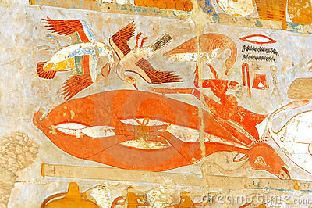
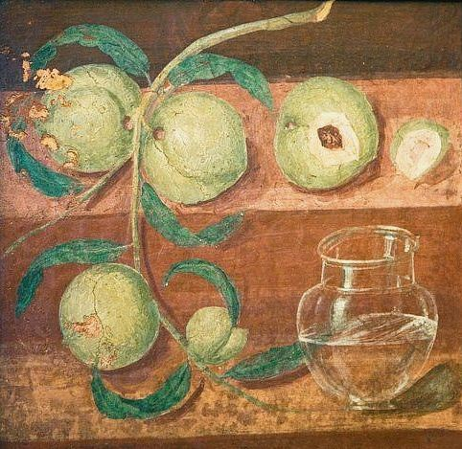
Египет Греция

Slide 5
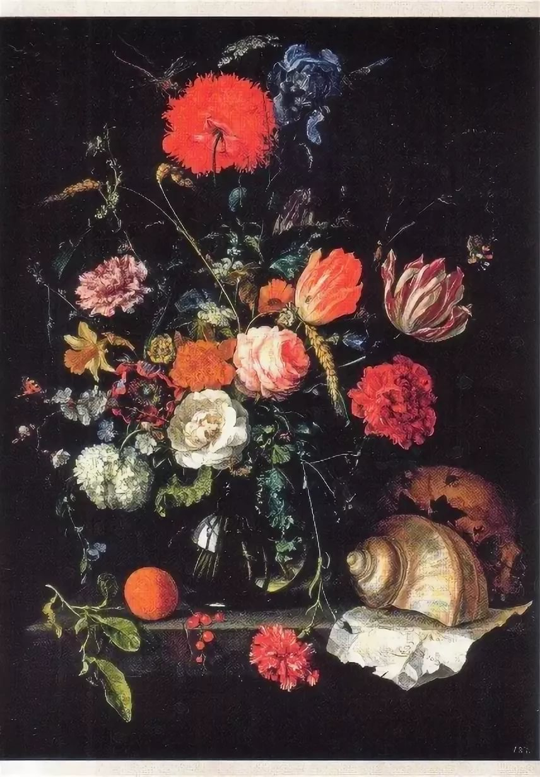
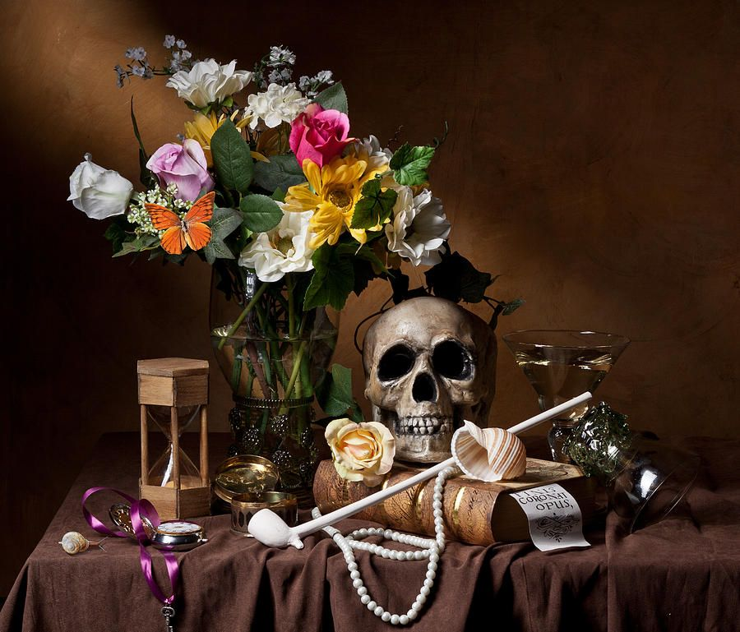
1. Натюрморт- как символ

Slide 6
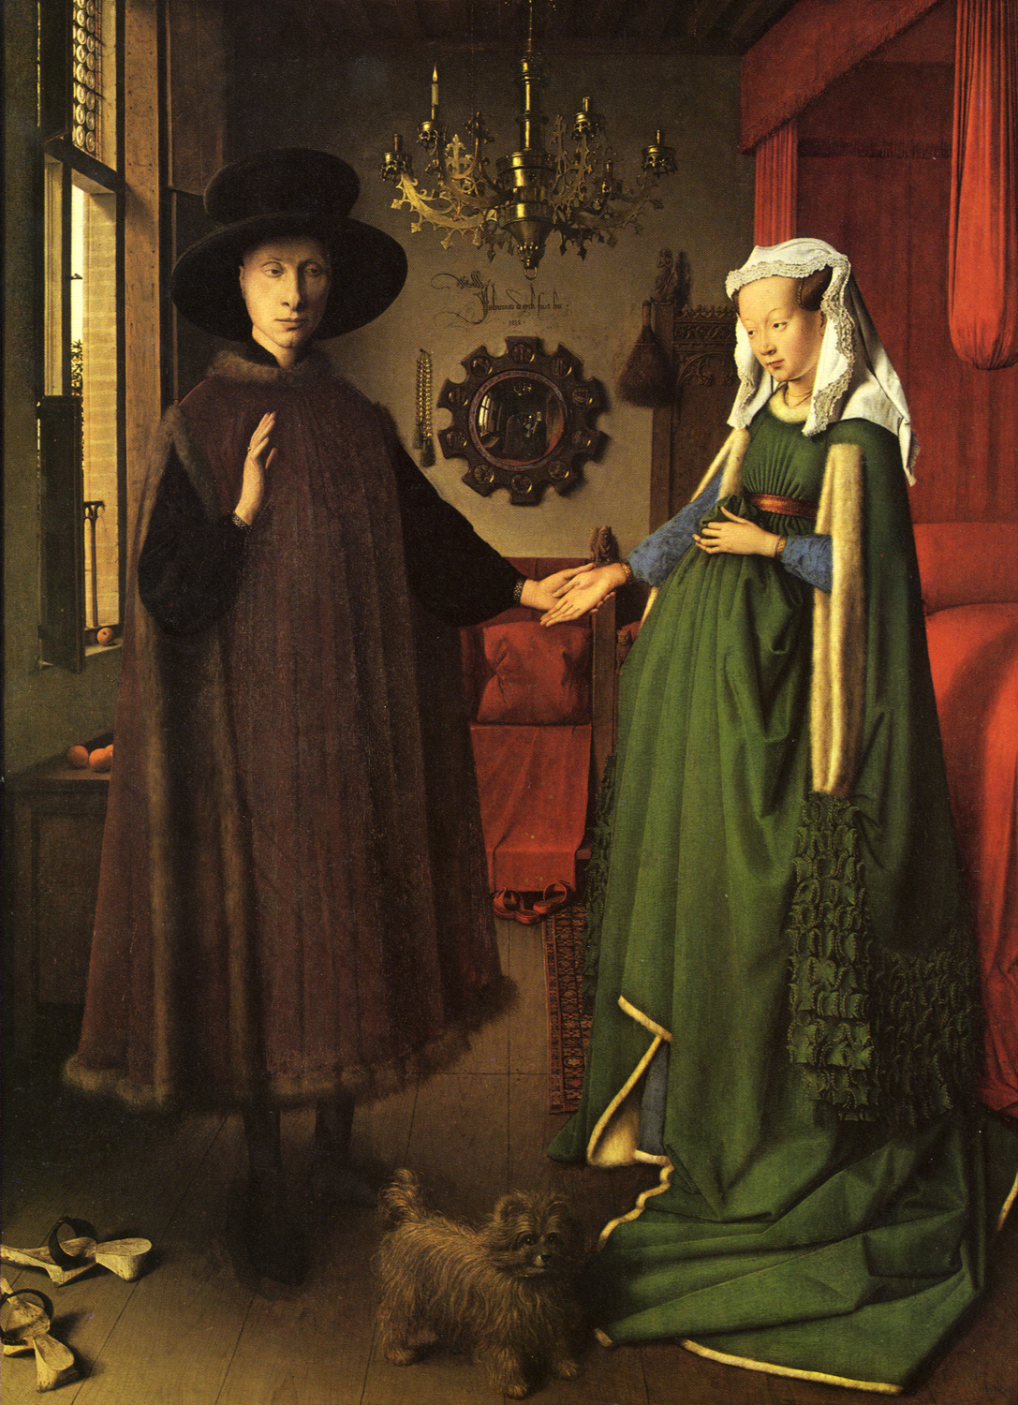
Ван Эйк 1434 г.
“ Чета Арнольфини”

Slide 7
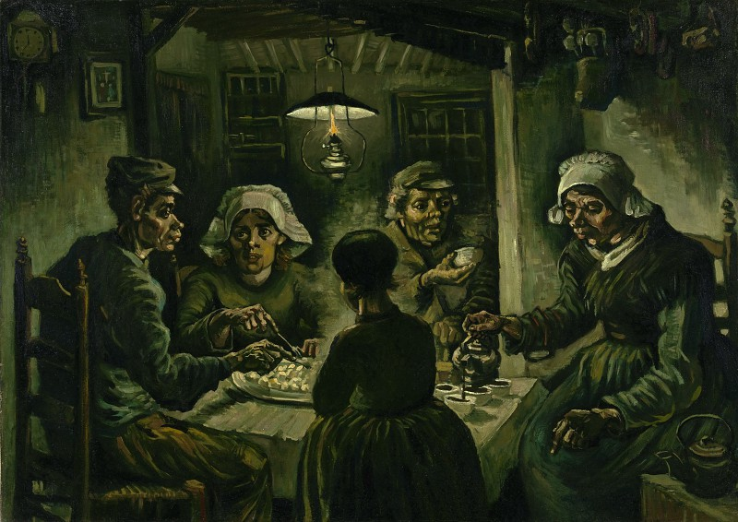
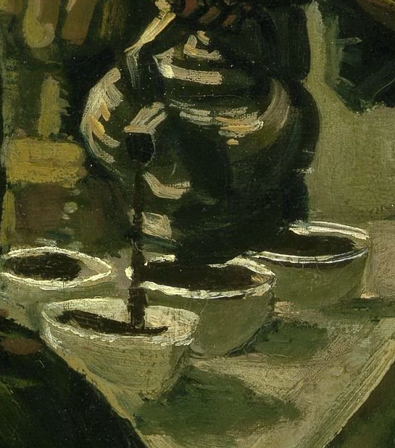
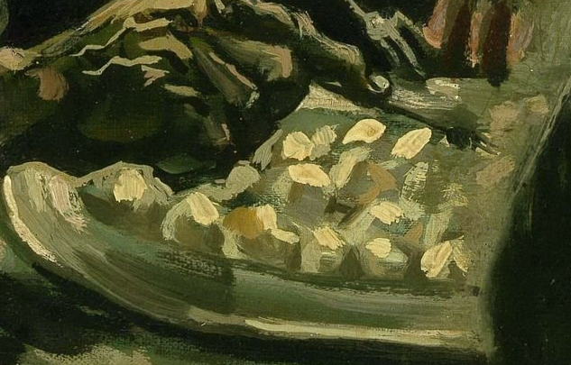
2. Объединяющая роль натюрморта
Винсент ван Гог, «Едоки картофеля», 1885

Slide 8
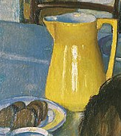
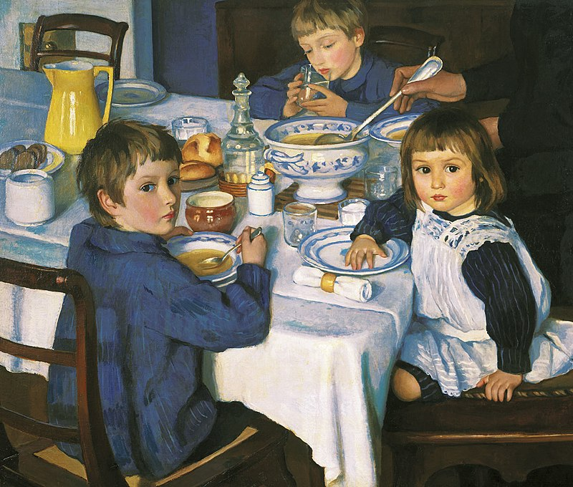
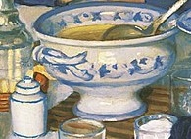
Зинаида Серебрякова
«За завтраком» , 1914

Slide 9
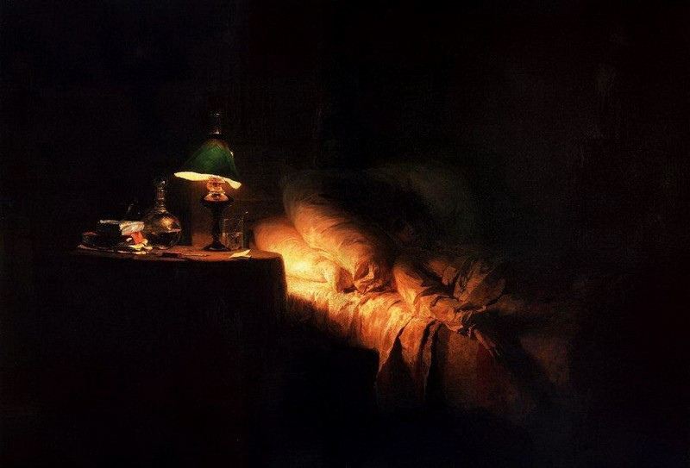
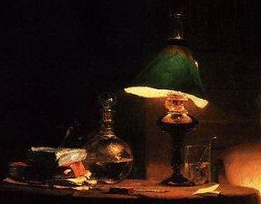
3.Натюрморт, раскрывающий состояние героев
Василий Дмитриевич Поленов, «Больная», 1886

Slide 10
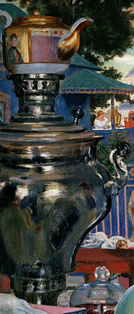
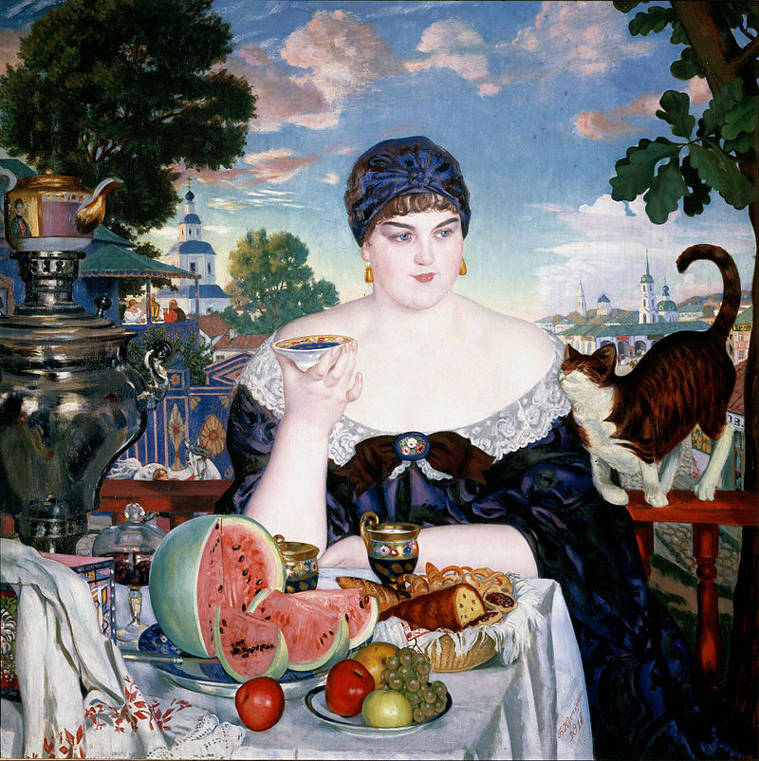
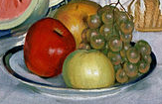
Борис Михайлович Кустодиев
«Купчиха за чаем» 1918 г.

Slide 11
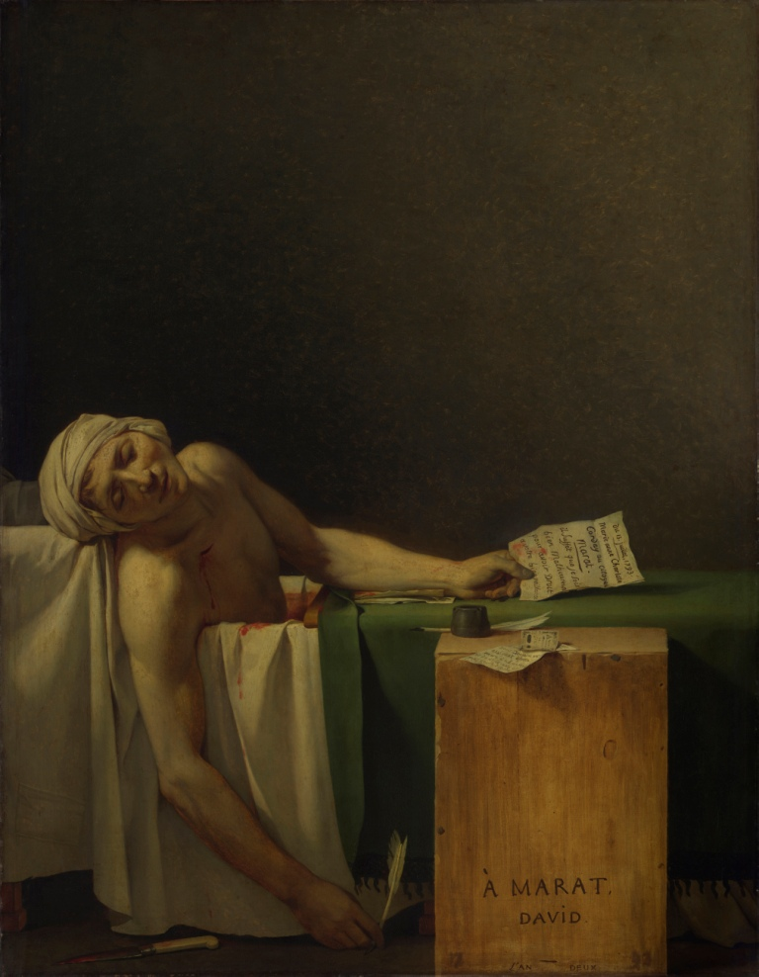


4. Натюрморт , раскрывающий личность
Жак-Луи Давид,
«Смерть Марата», 1793 г.

Slide 12
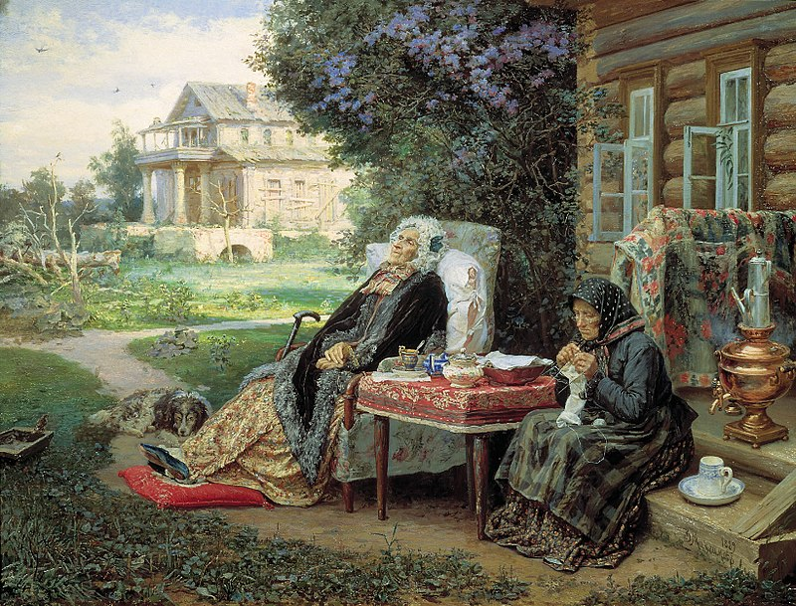
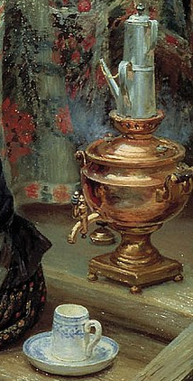
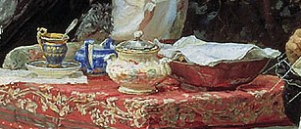
Василий Максимович Максимов
«Всё в прошлом» 1889 г.

Slide 13
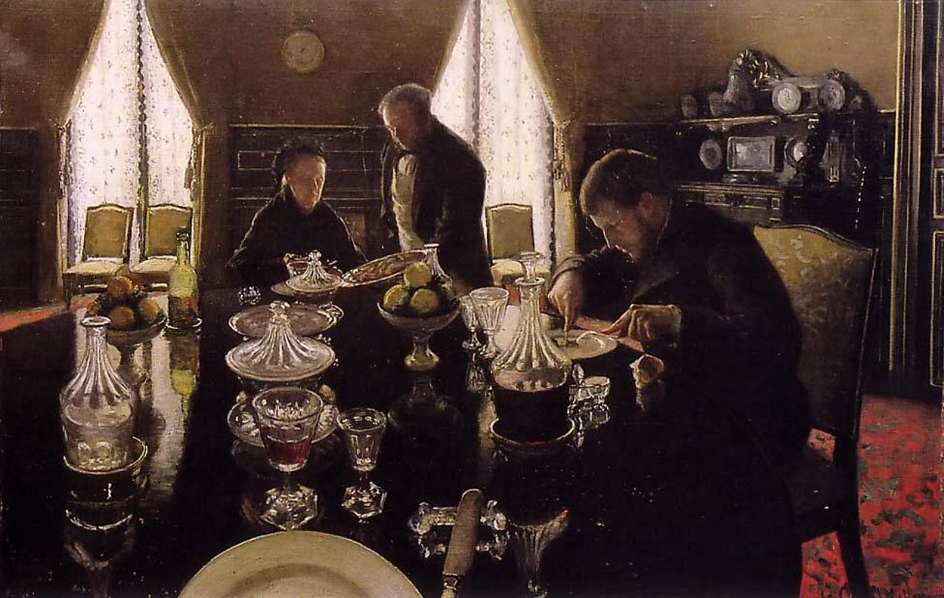
5. Натюрморт, скрывающий личность
Г. Кайбот “Ланч”

Slide 14
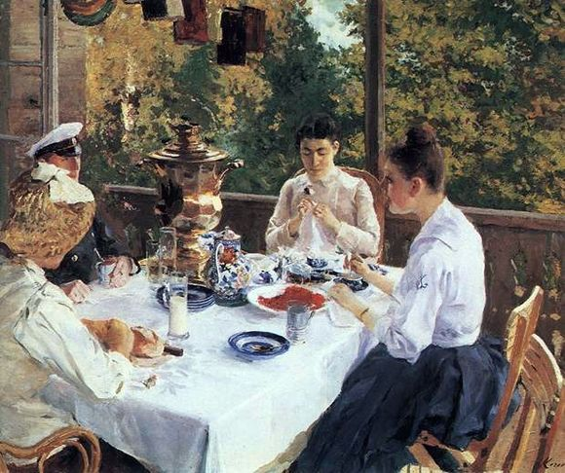
К. Коровин" За чайным столом" 1888 г.

Slide 15
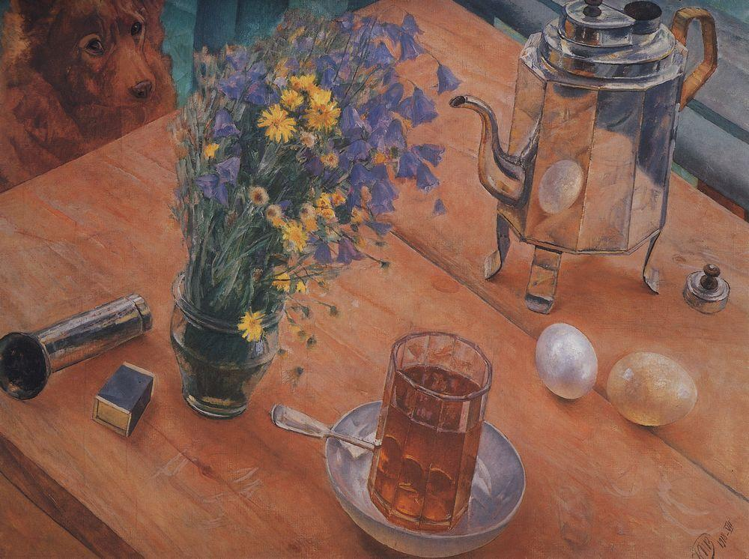
6. Натюрморт-главный герой
.
К.Петров-Водкин “Утренний натюрморт”

Slide 16
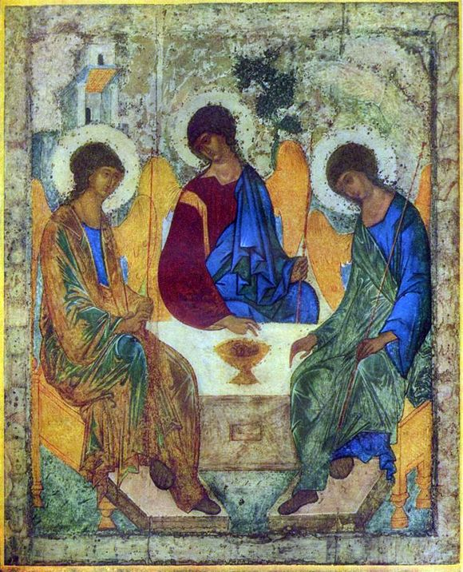
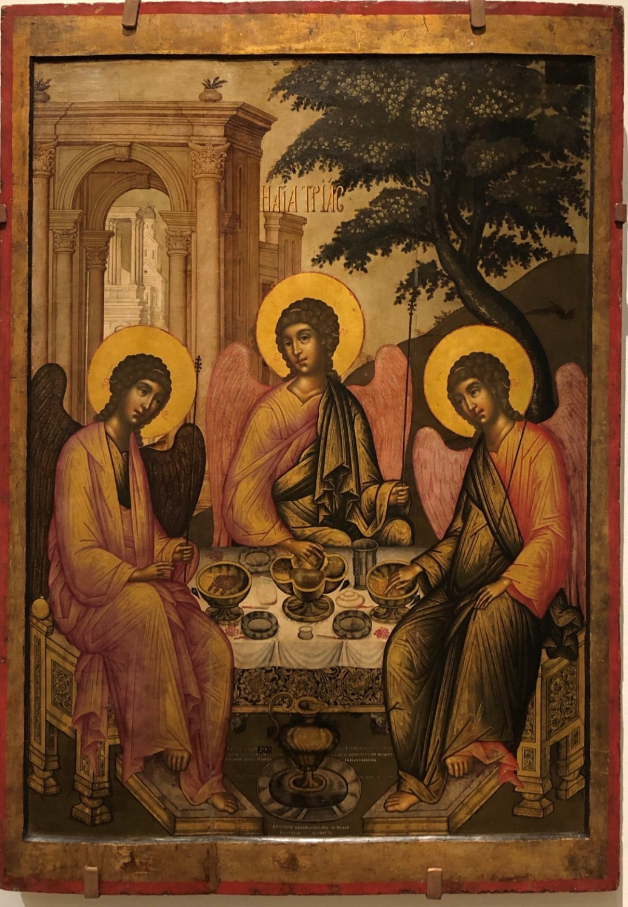
8. Натюрморт , имеющий сакральный смысл

Slide 17
А.Рублев “ Троица”

Slide 18

С.Ушаков “Троица”

Slide 19
Вывод :
Мне удалось подтвердить важность натюрморта, как составляющей части картины , и сделать следующие выводы:
Натюрморт может быть фоном картины, композиционно объединяющим действующих лиц произведения.
Натюрморт может раскрыть состояние героев, дополнить художественный образ произведения и его сюжетную линию.
Натюрморт может рассказать о личности изображенного, его судьбе, стать полноценным героем картины.
Натюрморт может иметь религиозный смысл, глубокое духовное составляющее.

